Slide 1
Ударцев
Петр
Владимирович

Slide 2
Ударцев Петр Владимирович родился 15 сентября 1924 года в деревне Замотаева Слободотуринского района в крестьянской семье.
Третьего сентября 1942 года, в семнадцать лет, был призван в армию.
В сентябре же 1942 года начал учиться в Тюменском офицерском училище.
Учеба была недолгой, всего четыре месяца. В декабре 1942 года объявили приказ о расформировании училища и молодой боец был отправлен на Смоленский фронт.
В 1943 году Петр Владимирович был ранен,
долго лежал в госпитале. Несколько
месяцев был неработающим.
Сказалось ранение.

Slide 3
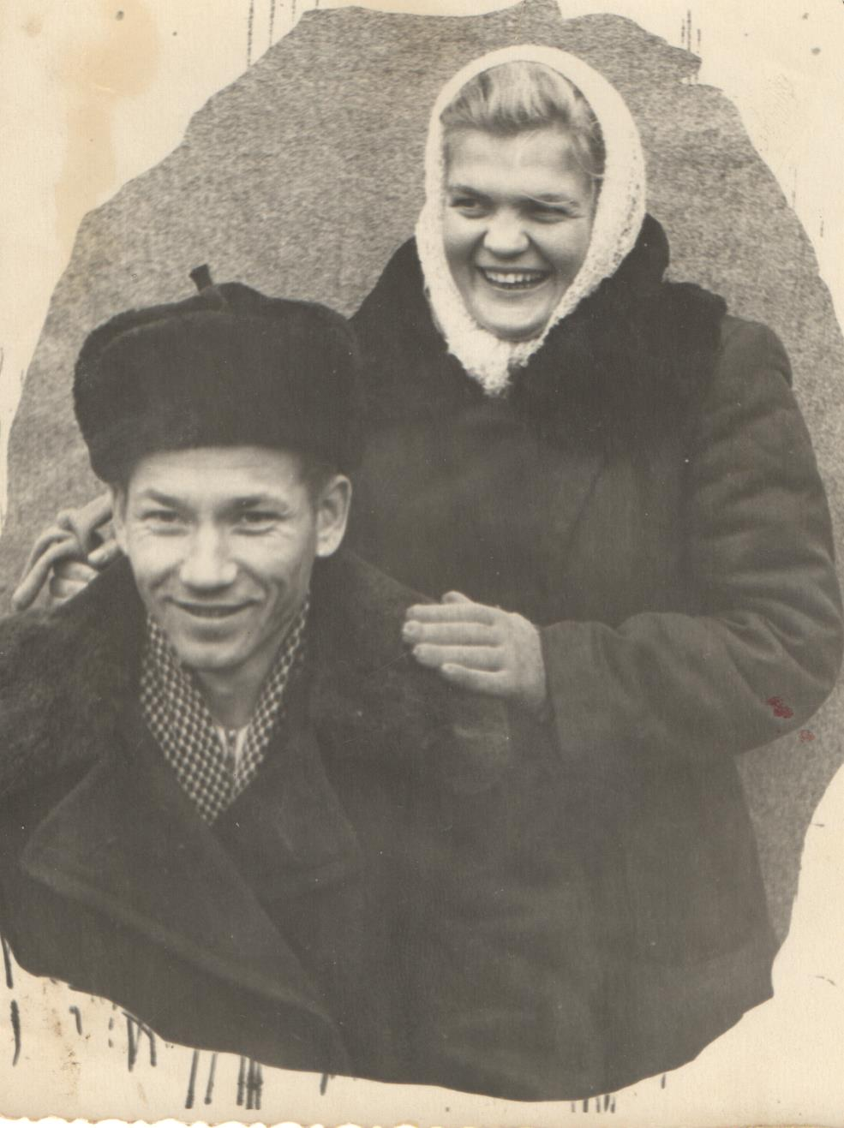
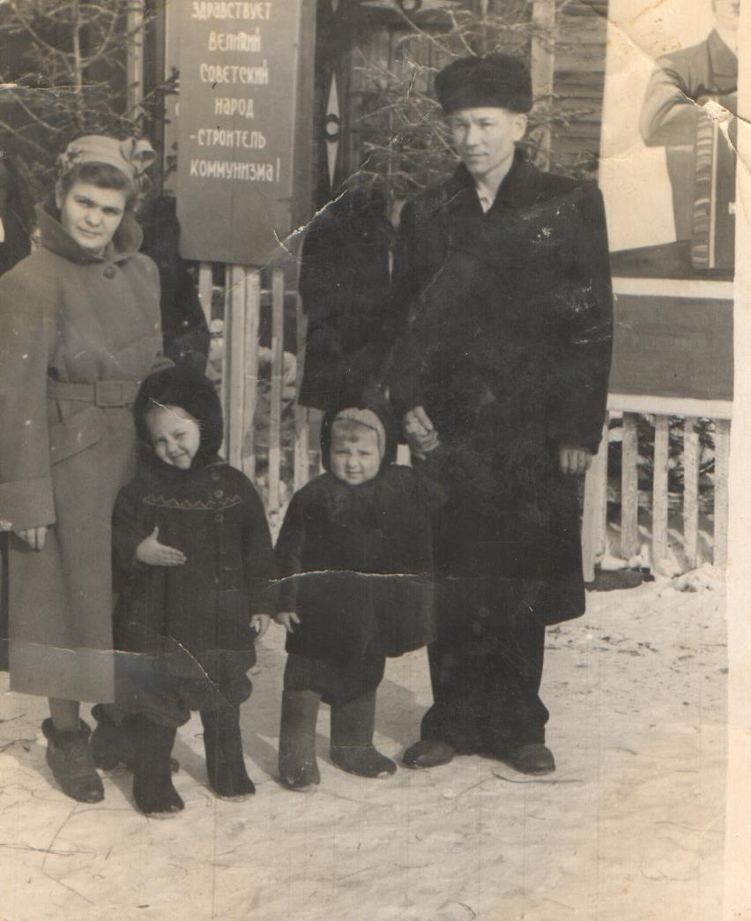
С 1944 по 1950 год работал также в системе ИТЯ МВД в разных должностях.
С 1944 по 1952 год состоял в рядах ВЛКСМ.
В сентябре 1950 года пришел в систему народного образования и работал там до выхода на заслуженный отдых.
Создал семью. Жена Ударцева Зоя Архиповна тоже работник образования, дочь Тамара Петровна (1953 г), сын Владимир Петрович (1955 г).
).

Slide 4
http://ru.viptalisman.com/flash/templates/graduate_album/album2/852_small.jpg
Интернет-ресурсы:
http://ru.viptalisman.com/flash/templates/graduate_album/album2/852_small.jpg
http://img-fotki.yandex.ru/get/6442/102699435.87c/0_a1b45_d5dec2a3_L.png.jpg
http://forumsmile.ru/u/5/2/8/528e4f55578d182ee6e800cbabdc7046.png
http://forumsmile.ru/u/2/f/d/2fd432955c982f0b9b333d8123e9b07f.jpg

